Slide 1
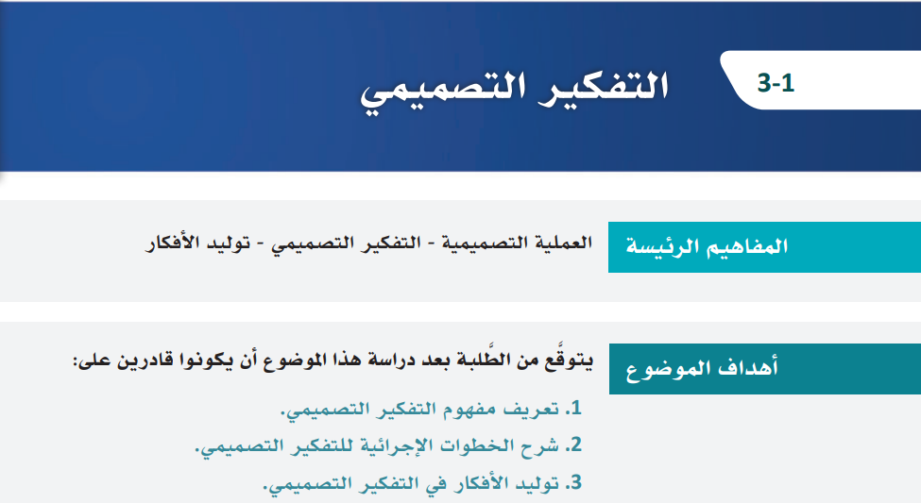

Slide 2
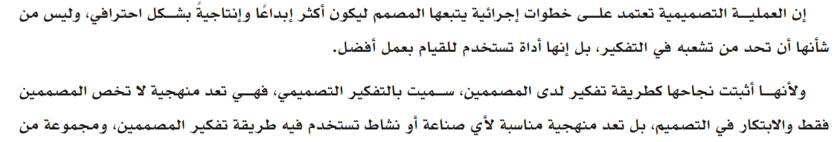

برأيك ما الخطوات إجرائية لتصميم هوية بصرية لمدرستك؟

Slide 3

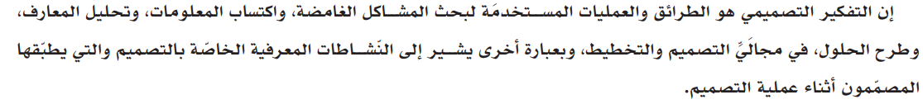


Slide 4
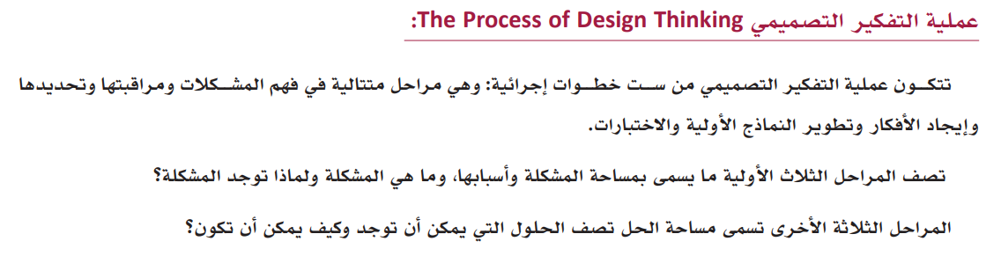

Slide 5
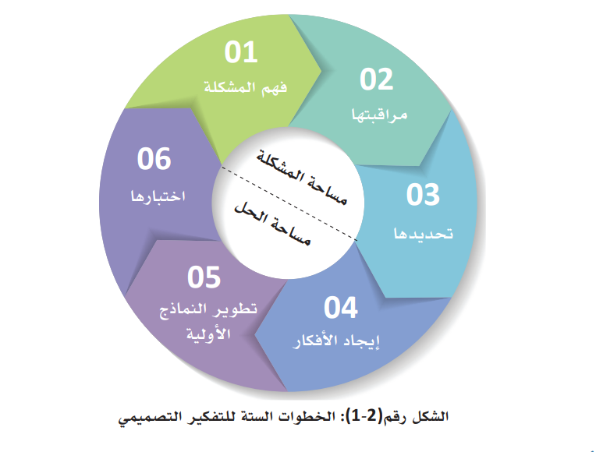
صياغة السؤال بشكل عام قد يتضمن السؤال البحثي أكثر من موضوع
إجراء بحث مفصل وتحديد الأهداف ويمكن استخدام المقابلات والدراسات المكتوبة والملاحظات المسجلة
اختبار التصميم من خلال مزيد من التجارب وملاحظات العملاء لتطويره إلى أي منتج قابل للتسويق
تحديد السؤال البحثي بشكل محدد وواضح
تصور الأفكار وجعلها ملموسة ورسومية مصممة ونمذجة ومحاكاة الشكل الأصلي
العصف الذهني وتحليل الأفكار

Slide 7
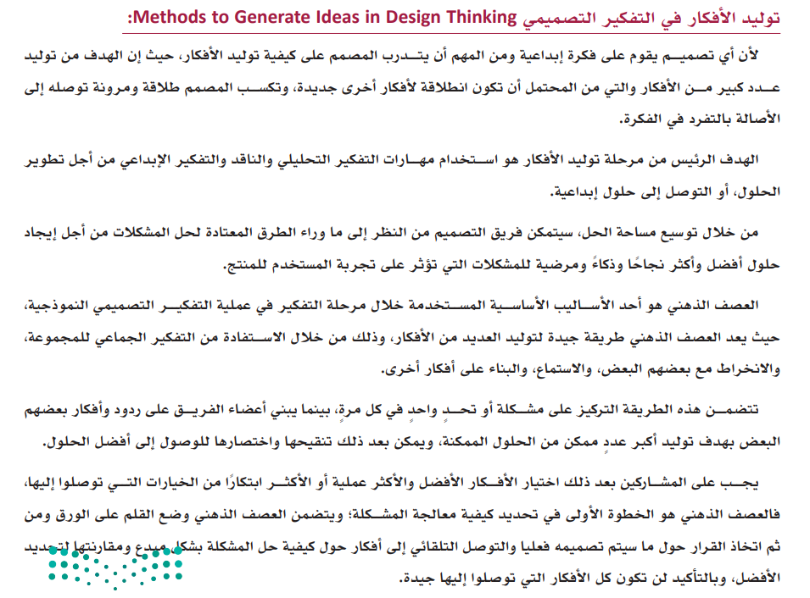
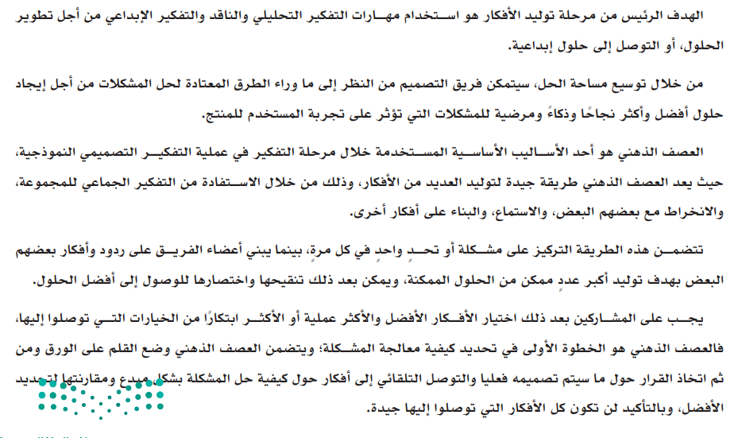

Slide 8
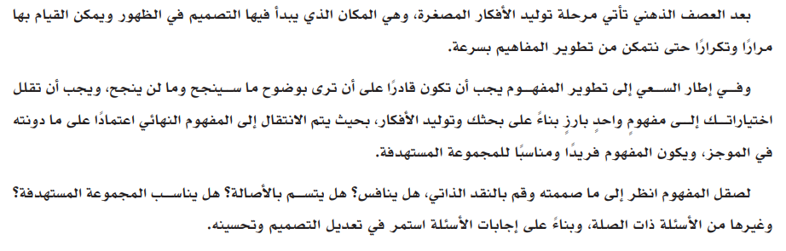

Slide 9
